Slide 1
Produksi Bioetanol berkelanjutan Menggunakan Saccharomyces cerevisiae Imobilisasi Sel Pada Nata De Coco (Biocellulose)
Charlimagne M. Montealegre, Emerson R. Dionisio, Lawrence V. Sumera, Jay R T. Adolacion dan Rizalinda L. De Leon
DYAN FARISA

Slide 2
tujuan
Membandingkan kinerja Nata de coco (NDC) dan Calcium Alginat (CA) amobil sel Sacharomyces cerevisiae selama fermentasi lanjut dalam bioreaktor horisontal dalam konsentrasi limbah etanol, tingkat produksi dan konversi etanol.

Slide 3
Bahan dan metode
SUSPENSI SEL RAGI
Ragi instan kering merk Elang digunakan sebagai sumber sel Sacharomyces cerevisiae. Densitas sel dalam suspensi ditentukan dengan melarutkan ragi kering dan menghitung dengan hemocytometry.
korelasi linear diamati dalam sel petak kepadatan dan massa ragi kering sesuai dengan densitas sel yang ingin ditentukan. Faktor dari 80% digunakan untuk mempertimbangkan viabilitas sel seperti yang disarankan dalam literatur (Taeymans, Roelans, & tantangan yang sangat, 1986).
Suspensi sel disiapkan dengan menggabungkan 10 g glukosa, 5 g pepton, 3 g dekstrosa, 3 g ragi ekstrak, 10 mL PH4 asetat penyangga asam asetat dan air yang cukup suling. Campuran diautoklaf pada 121 ° C selama 15 menit, setelah itu didinginkan sampai sekitar 40 ° C sebelum menambahkan 4,1597 g ragi kering dan pengenceran untuk 1 Liter.

Slide 4
  Komposisi Kaldu Fermentasi
1 liter kaldu fermentasi dibuat dengan mencampurkan 100 g glukosa, 5 g ekstrak ragi, 5 g (NH 4 ) ₂ SO ₄ , 0,125 g K ₂ HPO ₄ , 0,875 g KH ₂ PO ₄ , 0,1 g NaCl, 0,5 g MgSO ₄·7H ₂ O, 0,1 g CaCl2·2H₂ O dan 10 mL PH4 asam asetat. penyangga 500 mL air suling ditambahkan sebelum autoklaf. Setelah autoklaf kaldu terdilusi menjadi 1L menggunakan air suling.
Media Imobilisasi (Nata de coco dan calcium Alginate)
menggunakan NDC Unsweetened dipotong menjadi 1x1x1 cm kubus, dicuci dan direndam selama 1 minggu. Kepadatan sel awal di suspensi sel adalah 200x10 6 sel / mL. 200 gram NDC dicampur dengan 1 liter suspensi sel pada 200 rpm selama 5 jam. Metode imobilisasi rinci dijelaskan dalam literatur (Nguyen, Ton, & Le, 2009), namun langkah inkubasi dilewati karena masalah kontaminasi. Analytical Reagent kelas Natrium Alginat (2,5 g) dilarutkan dalam 125 mL air suling dan campuran dengan 125 mL suspensi sel. 10 mL pipet kaca yang digunakan untuk menjatuhkan Alginat menjadi 500 mL kalsium klorida yang mengandung 30 g kalsium klorida. Manik CA direndam dalam larutan kalsium klorida untuk 22hrs seperti yang disarankan dalam literatur (Ogbonna, Amano, & Nakamura, 1989). Setelah imobilisasi, biocatalysts NDC dan CA dicuci dengan air suling, ditimbang dan dibebankan pada reaktor sampai sebagian kekosongan sekitar 0,7 tercapai.

Slide 5
Fermentasi Lanjut
bioreaktor horisontal dengan dimensi keseluruhan 320 x 30 x 50 mm dibangun dari plexi-glass dan dikemas dengan biocatalysts. Over flow weir dipertahankan tinggi cairan kira-kira 25 mm dengan dimensi kerja 300 x 30 x 25 mm. Kaldu fermentasi diumpankan ke dalam reaktor pada tingkat 9 mL / jam untuk memberikan waktu tinggal 25 jam. Temperatur konstan digunakan untuk menjaga suhu pada 30°C. Empat fermentasi set-up (dengan NDC, CA, kontrol tanpa biokatalis dan batch kendali jalan) yang berjalan secara simultan dalam mereplikasi selama periode 72 jam. Fermentasi batch dilakukan selama 12 jam pertama untuk mencapai konsentrasi keluaran konstan lebih cepat. Hal ini diikuti oleh fermentasi lanjut sampai 72 jam kecuali untuk kontrol dalam menjalankan batch. Sampel dikumpulkan setiap 12 jam, disimpan, disegel dan dibekukan dalam botol sebelum pengujian.

Slide 6
Glukosa dan Pengukuran Etanol
Glukosa sisa dalam sampel diukur dengan menggunakan kolorimetri dengan asam 3,5 dinitrosalisilat dan glukosa standar internal pada 575 nm. Rincian prosedur dijelaskan di tempat lain (Wang). Konsentrasi etanol dalam sampel diukur menggunakan HP 5890 seri II Kromatografi Gas dilengkapi dengan detektor ionisasi nyala dan 5 HP-silang 5% kolom Silicone Ph Me. Helium digunakan sebagai gas pembawa dengan isopropanol sebagai standar internal dan suhu oven 40 ° C (Templeton, 1994).

Slide 7
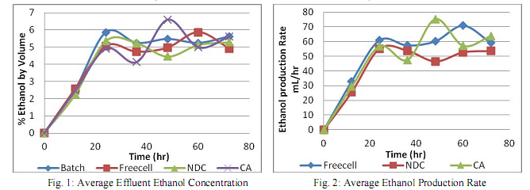
Hasil dan pembahasan

Slide 8
Konsentrasi etanol umumnya meningkat sampai nilai stabil tercapai. Kecenderungan ini teramati di semua media imobilisasi dan dalam proses batch. Tingkat produksi etanol dihitung dengan cara mengalikan tarif aliran kaldu fermentasi dan konsentrasi etanol.
Gambar 2 menunjukkan plot tingkat produksi terhadap waktu menunjukkan kecenderungan yang sama dengan perubahan konsentrasi etanol. Fluktuasi hadir tapi plot umumnya mendekati nilai akhir. Glukosa konsentrasi relatif terhadap waktu diplot dan rata-rata untuk dua percobaan ditunjukkan pada gambar 3.

Slide 9
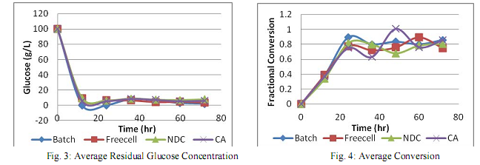

Slide 10
Seperti yang diharapkan, konsentrasi glukosa menurun. Untuk berjalan lanjut (Freecell, NDC dan CA) ada kasus di mana konsentrasi glukosa meningkat. Ini bisa menjadi konsekuensi dari variasi laju aliran kaldu fermentasi, gangguan dari mikroorganisme sehingga mengurangi aktivitas S. cerevisiae atau kombinasi keduanya. Konversi fraksional dihitung berdasarkan saluran konsentrasi etanol menggunakan stoikiometri. Variasi konversi pecahan dengan waktu diilustrasikan pada Gambar 4. Diharapkan bahwa konsentrasi etanol akan meningkat dan secara bertahap mencapai nilai stabil. Kondisi nilai stabil tidak didefinisikan dengan baik karena fluktuasi konsentrasi etanol tetapi tren yang diharapkan tercapai. Dalam banyak penelitian dalam fermentasi etanol, konsentrasi saluran tidak berfluktuasi sehingga parameter lain juga berfluktuasi.
stabilitas konsentrasi etanol, tingkat produksi dan konversi dirangkum dalam tabel 1.

Slide 11
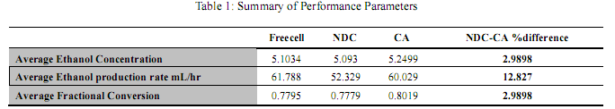
Imobilisasi dengan NDC umumnya menghasilkan konsentrasi etanol, tingkat produksi terendah dan
konversi fraksional. Perbedaan persen lebih kecil untuk konsentrasi etanol dan konversi pecahan tapi
perbedaan tingkat produksi signifikan pada 12,82%. Untuk semua sampel, konversi pecahan tinggi denganrata-rata 0,7976 di semua media imobilisasi. Rendemen menganggap glukosa residu terhitung oleh
konversi. Hasil dihitung dan plot dari hasil rata-rata untuk percobaan 1 dan 2 disajikan pada Gambar 5.

Slide 12
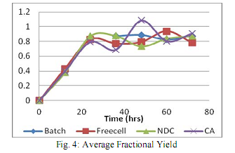
Disparitas diamati dalam alginat pada t = 48 jam hasil tidak dapat lebih besar dari 1. hasil 95% adalah hasil tertinggi yang dapat dicapai dengan menggunakan chemostat (Shiotani & Yamane, 1981). Umumnya hasil yang sedikit di bawah nilai ini. Penurunan hasil mungkin efek dari setup fermentasi karena tidak sepenuhnya anaerobik. Oksigen terlarut dalam kaldu fermentasi tidak dicatat dan dapat bertindak sebagai oksigen awal akseptor sampai habis oleh sel S. cerevisiae untuk pertumbuhan.

Slide 13
Analysis Statistik
Hubungan antara media imobilisasi dan tiga faktor: konsentrasi etanol, tingkat produksi etanol, dan konversi pecahan diteliti. Faktor-faktor ini secara independen dianalisis dan signifikansi dari media imobilisasi ditentukan pada empat tingkat menengah imobilisasi, NDC dalam jumlah, sel bebas, NDC dan CA. Hasil ANOVA satu arah dan proporsi variabilitas (R 2 ) Adalah diringkas dalam tabel 2.

Slide 14
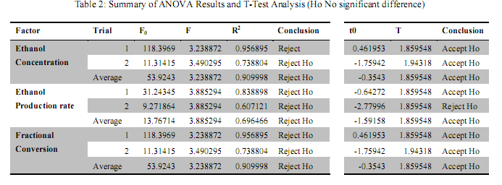

Slide 15
Untuk semua uji dari semua faktor F ⁰ > F dan hipotesis nol ditolak. Analisis ANOVA menunjukkan bahwa berarti perlakuan berbeda yaitu media imobilisasi signifikan mempengaruhi konsentrasi etanol, yang tingkat produksi etanol dan konversi fraksional. Proporsi berkisar dari variabilitas cukup kuat untuk semua faktor dan tingkat seperti yang ditunjukkan oleh R 2 nilai lebih besar dari 0,60. 2 Contoh analisis t-test untuk proses fermentasi lanjut ditunjukkan pada tabel 3. Untuk delapan percobaan, hipotesis nol diterima. Analisis t-test dua sampel menunjukkan bahwa perbedaan antara nilai mean limbah etanol konsentrasi, etanol tingkat produksi yang stabil dan pecahan konversi dalam NDC dan CA secara statistik tidak signifikan. Meskipun tabel 1 menunjukkan bahwa secara umum, CA biokatalis lebih baik daripada NDC, t-test tidak memverifikasi klaim tersebut. Satu keuntungan nyata dari Nata de coco imobilisasi adalah integritas struktural biokatalis tersebut. Alginat kalsium menjadi lembut dan lembek setelah hanya 72 jam yang merupakan kelemahan diamati pada beberapa penelitian tentang fermentasi lanjut.

Slide 16
kesimpulan
ANOVA menunjukkan bahwa media imobilisasi secara signifikan mempengaruhi kinerja Proses fermentasi lanjut. Fermentasi menggunakan biokatalis CA mengakibatkan rata-rata limbah yang lebih tinggi Konsentrasi etanol, laju produksi dan konversi dari NDC tetapi perbedaannya secara statistik signifikan.
Nata de Coco adalah media imobilisasi menjanjikan kinerjanya secara statistik sama dengan CA di kondisi dioptimalkan untuk CA. Keuntungan dari NDC dalam hal kekuatan material dan usabilitas juga harus dikreditkan. Keuntungan ekonomi NDC juga dapat dianggap sebagai biaya imobilisasi dengan CA (Berdasarkan alginat saja) adalah 22,5 kali dari NDC pada saat percobaan.

